Slide 1
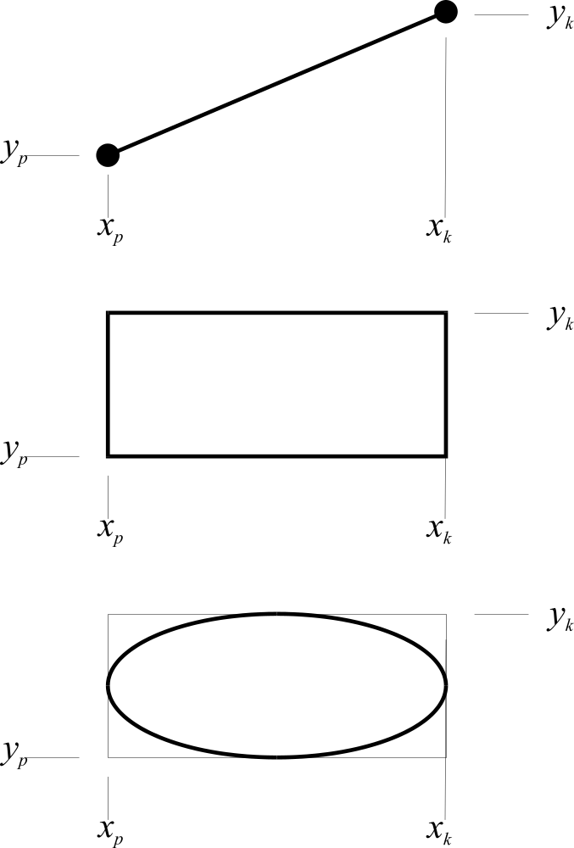
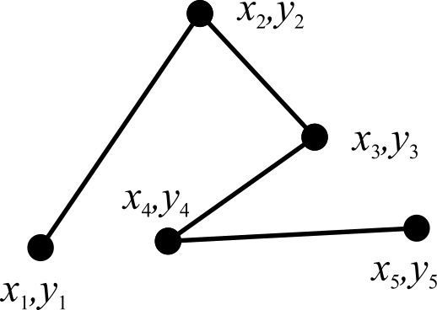
Obiekty wektorowe
Obiekty podstawowe
Odcinki
Łamane
Wielokąty
Okręgi
Elipsy
Teksty

Slide 2
Obiekty wektorowe
Atrybuty
obrys
  szerokość linii, barwa, kształt pióra
  styl linii (łamane)
wypełnienie
Hierarchia
  Przysłanianie
  Skalowanie

Slide 3
Mapy bitowe
Kanwa
Układy współrzędnych
Atrybuty kanwy (kontekst kanwy)
  pisak (kolor, kształt)
  wypełnienie
Kopiowanie
Maski
Przysłanianie
Przesuwanie/Skalowanie

Slide 4
Kopiowanie map bitowych

Slide 5
Rodzaje map bitowych
1- bitowe
8- bitowe odcienie szarości
8-bitowe z paletą kolorów (indeksowane)
24-bitowe RGB, Lab
32-bitowy CMYK, RGBA
do 12, 14, 16 bitów/kanał

